Slide 1
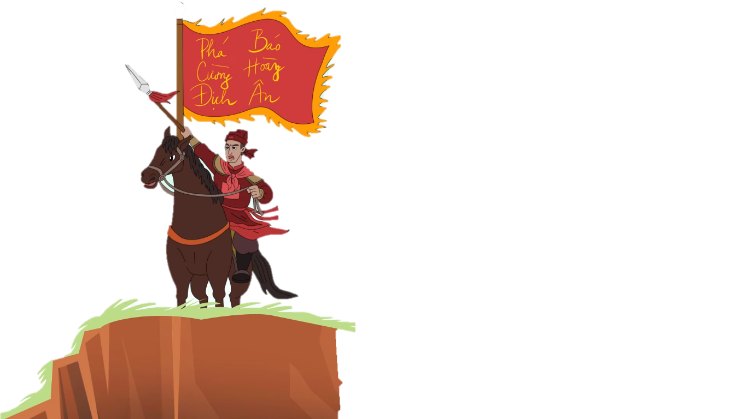
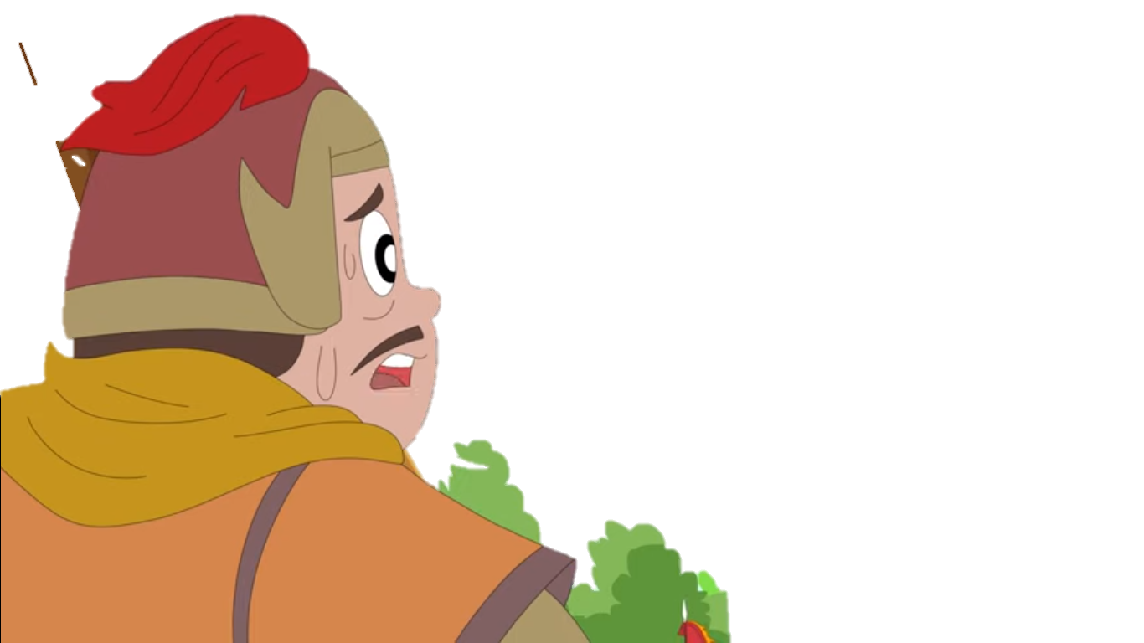
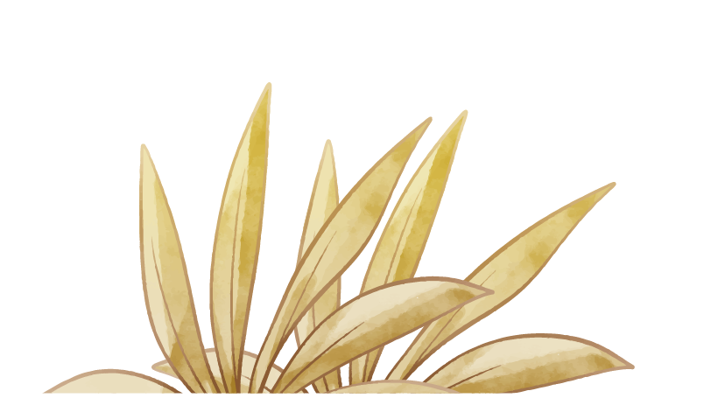
Suy ngẫm và phản hồi
II

Slide 2
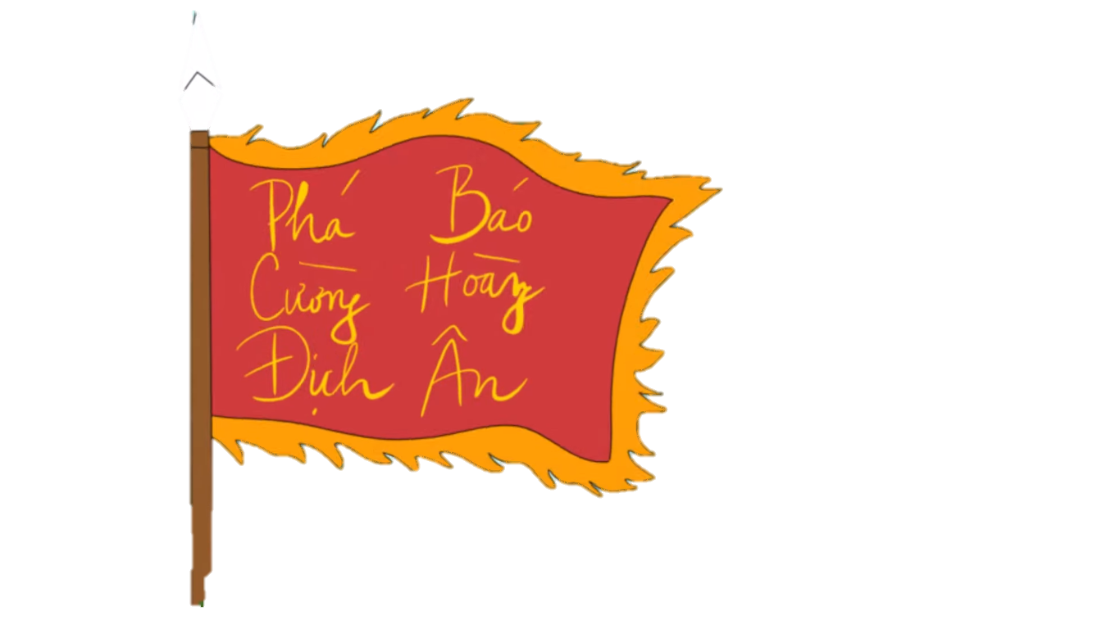
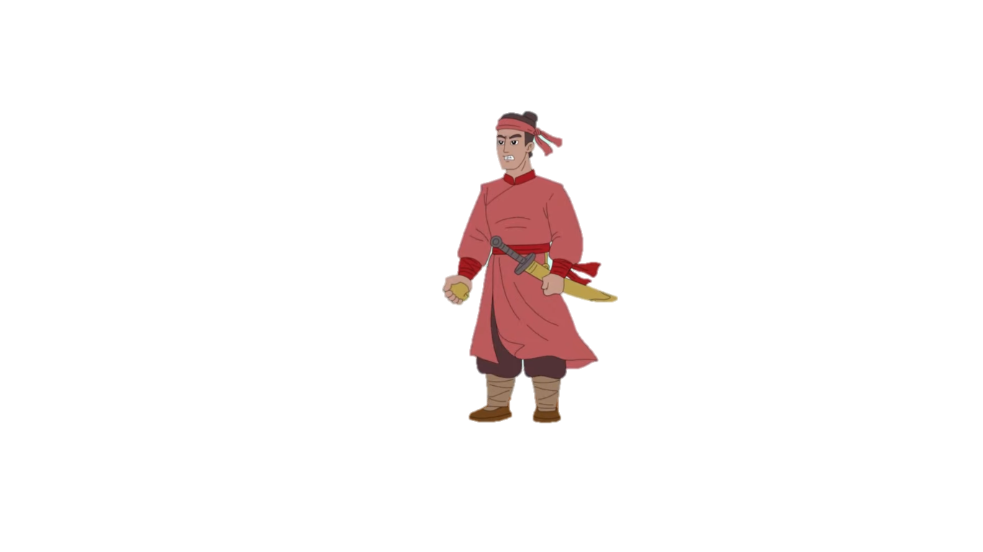
1
Cốt truyện và bối cảnh trong truyện lịch sử

Slide 3
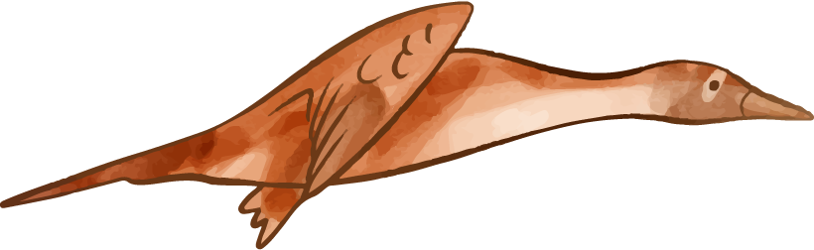
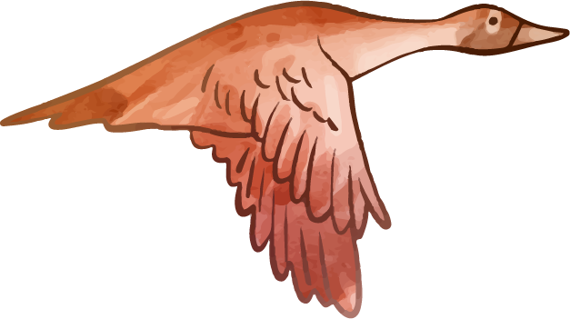
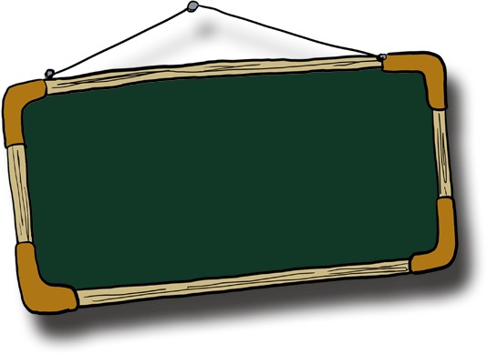
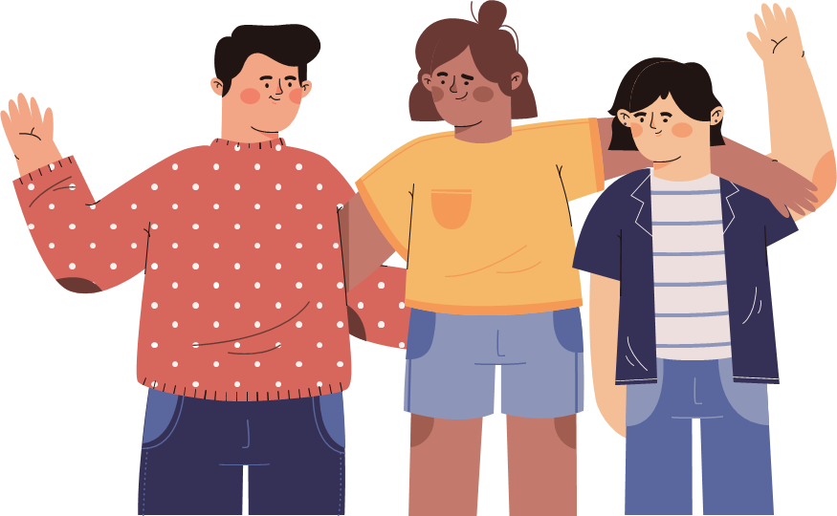
a. Cốt truyện
Hs tóm tắt cốt truyện theo PHT số 1 theo hình thức nhóm đôi

Slide 4
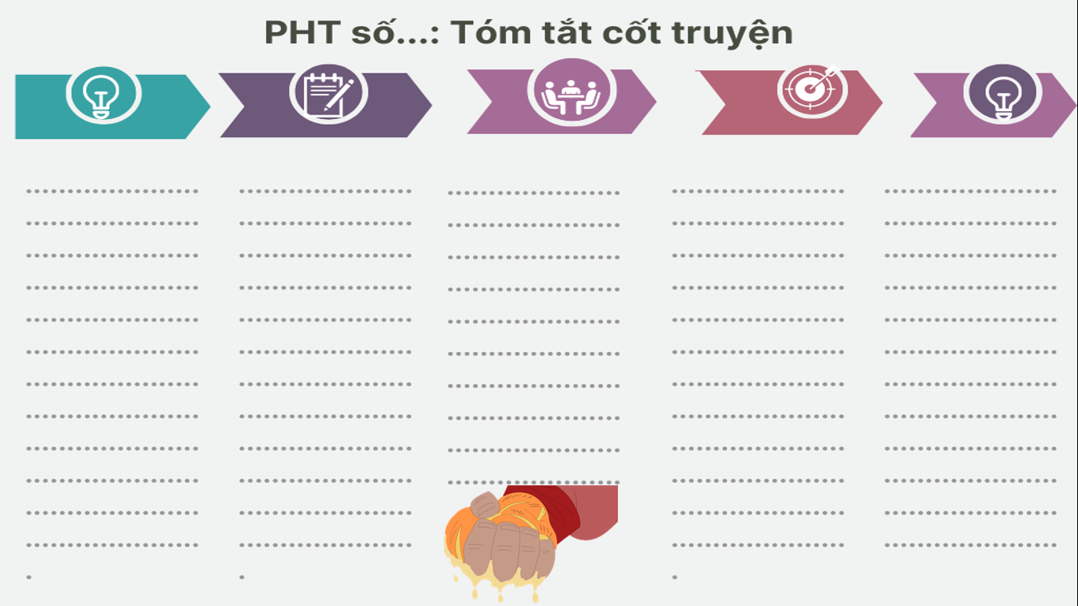

Slide 5
Tại bến Bình Than, vua Trần và các vương hầu họp bàn kế sách đối phó với quân xâm lược.
Do nóng lòng gặp vua, Trần Quốc Toản định vượt qua hàng rào quân cấm vệ để đến nơi vua quan họp bàn; bị ngăn cản, đã xảy ra xung đột.
Khi được gặp vua, Trần Quốc Toản nói to câu xin đánh. Vua Trần biết nỗi lòng vì nước của chàng, đã không trách phạt, còn ban thưởng một quả cam.
Trần Quốc Toản quyết định trở về quê chiêu mộ binh mã, thao luyện võ nghệ để xuất quân đánh giặc. Khi chàng xòe tay ra, quả cam đã bị bóp nát tự bao giờ.
Vì chưa đủ tuổi, không được dự họp, Trần Quốc Toản cảm thấy nhục nhã, chỉ muốn gặp vua để bày tỏ chủ kiến của mình là không chấp nhận hòa hoãn

Slide 6

b. Bối cảnh lịch sử
Em hãy cho biết truyện xảy ra vào thời gian nào, gắn liền với sự kiện lịch sử nào?
Tìm các chi tiết
miêu tả cảnh quang, không khí ở bến Bình Than. Nhận xét về quang cảnh ấy.

Slide 7
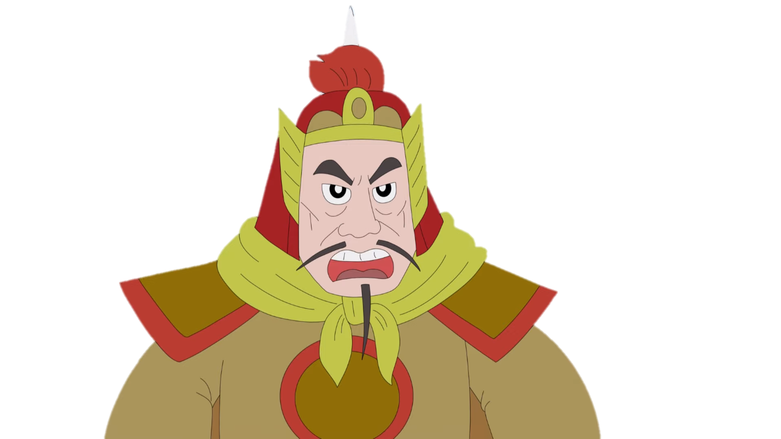
b. Bối cảnh lịch sử
Thời gian trong quá khứ, gắn với một triều đại cụ thể
Xảy ra vào thời nhà Trần (thế kỉ XIII)
Thời gian,
sự kiện
Nước ta phải đối mặt với quân Nguyên – 1 đội quân xâm lược hết sức hùng mạnh
Vua Trần và các vương hầu họp bàn kế sách đối phó với quân xâm lược
Bối cảnh lịch sử
Quang cảnh nguy nga, tráng lệ, trang nghiêm, xen lẫn khẩn trương, cấp bách.
Hai cây đa cổ thụ bóng râm mát che kín cả một khúc sông;
Quang cảnh, không khí
Dưới bến, những thuyền lớn … của đấng thiên tử;
Qua các cửa sổ … trên mặt nước sông trong vắt…

Slide 8
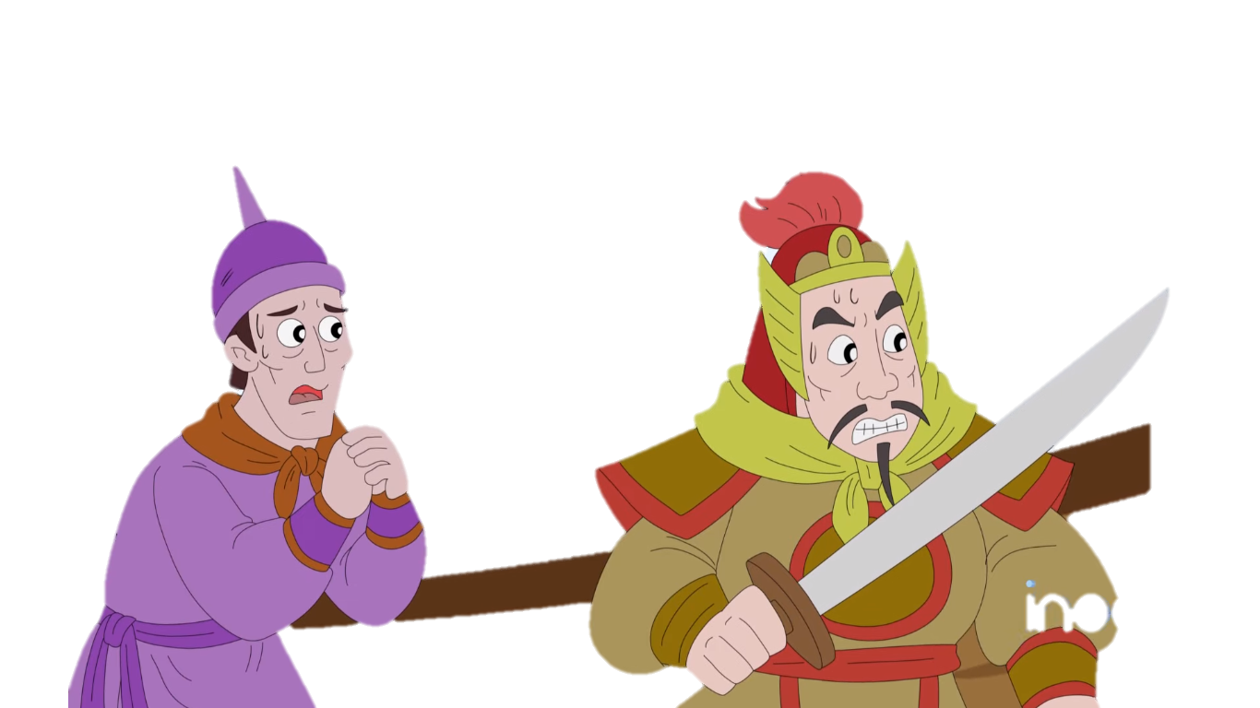
b. Bối cảnh lịch sử
Gv chiếu video để Hs hình dung về giặc Mông- Nguyên xâm lược (bối cảnh lịch sử)

Slide 9
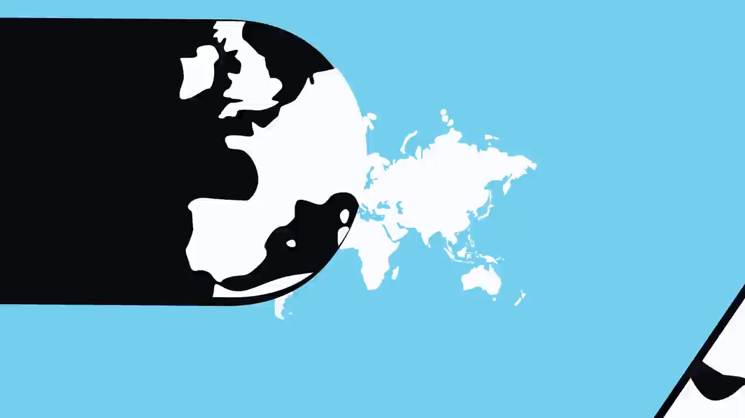

Slide 10
2
Nhân vật trong truyện lịch sử

Slide 11
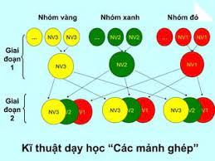
2. Nhân vật trong truyện lịch sử
Ở vòng chuyên gia, các nhóm sẽ lần lượt tìm hiểu về Tâm trạng nhân vật Trần Quốc Toản- Hành động nhân vật Trần Quốc Toản, Lời nói nhân vật Trần Quốc Toản, Nhân vật Vua Thiệu Bảo theo các PHT 2,3,4,5 (Thời gian 5 phút)
Vòng mảnh ghép, hình thành nhóm mới (lấy 2-3 thành viên của các nhóm cũ). Các thành viên trong nhóm mới sẽ chia sẻ với nhau câu trả lời ở vòng chuyên gia. (Thời gian 7 phút)
Gv sử dụng kĩ thuật mảnh ghép để hướng dẫn Hs tìm hiểu về nhân vật Trần Quốc Toản và vua Thiệu bảo. Gv chia lớp thành 4 nhóm

Slide 12

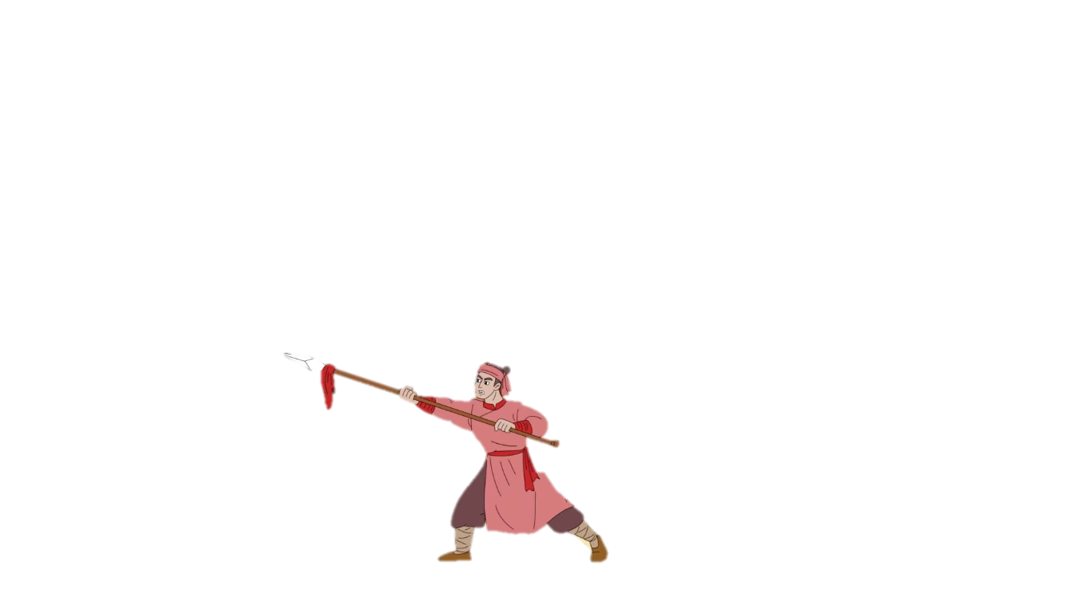
a. Nhân vật trung tâm Trần Quốc Toản
Nhiệm vụ
PHT số 2: Tìm hiểu về tâm trạng Trần Quốc Toản

Slide 13
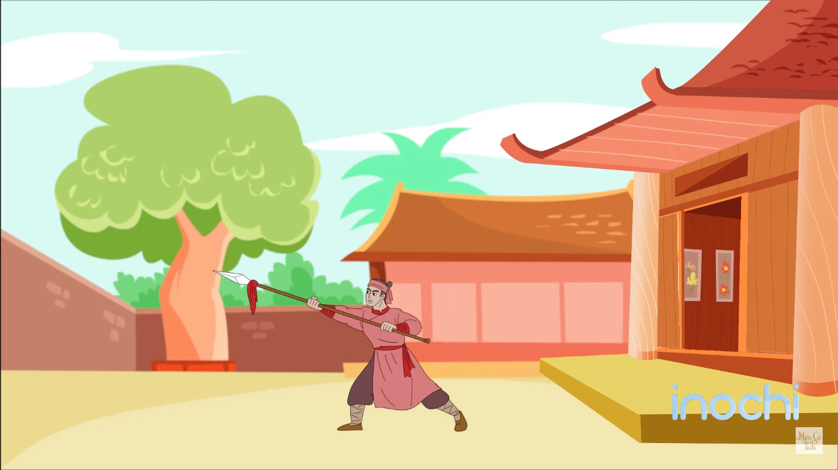
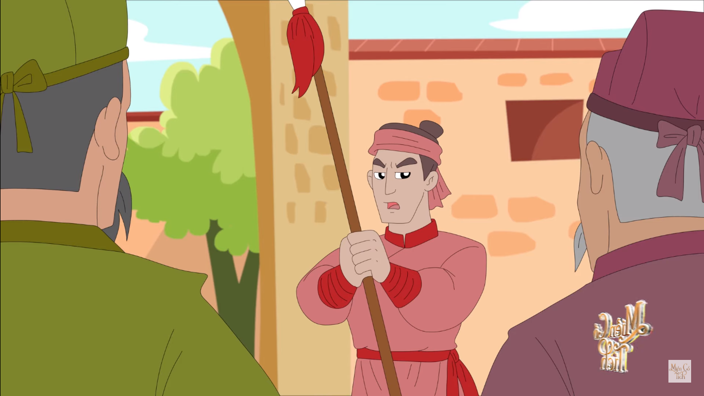
Diễn biến tâm trạng của nhân vật

Slide 14
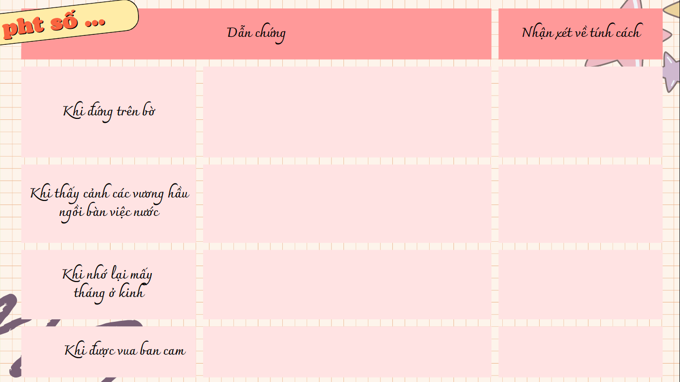
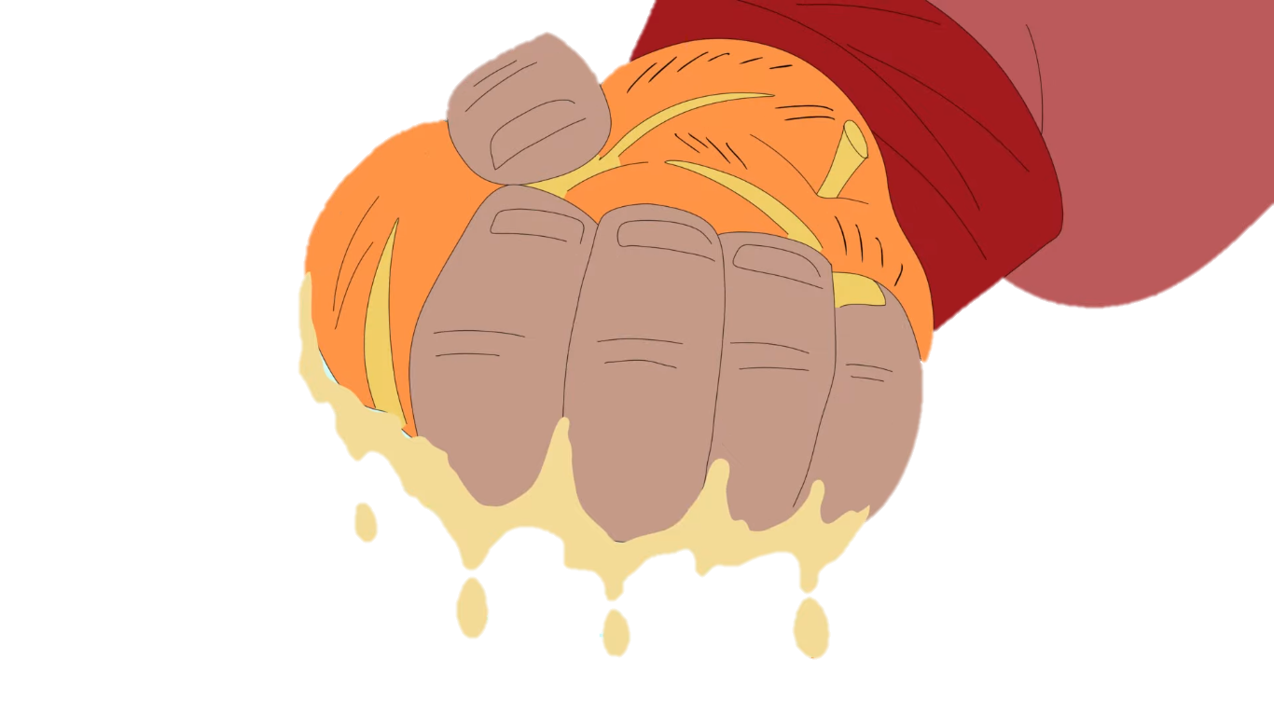

Slide 15
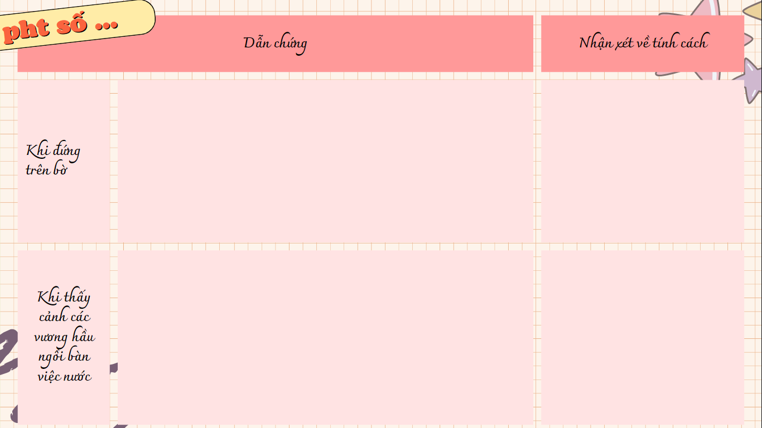
- Thẫn thờ nhìn bến Bình Than;
Tha thiết mong dự hội nghị; cảm thấy tủi thân, ghen tị, không phục, không cam lòng.
- Đăm đăm nhìn thuyền của các con trai Hưng Đạo Đại Vương chỉ hơn Hoài Văn dăm sáu tuổi;
- Cảm thấy “vì cha mất sớm nên phải đứng rìa nhục nhã thế này”;
- Mắt giương to đến rách nhìn những lá cờ bay múa;
Nôn nóng, sốt ruột, bức xúc vì phải đứng ngoài nhưng vẫn biết ứng xử theo phép tắc của triều đình, giữ được đạo bề tôi với vua.
- Chao ôi! Lúc này mà Hoài Văn được xuống thuyền
- Muốn xô mấy người lính Thánh Dực chay xuống bến nhưng lại sợ tội chém đầu; muốn thét to nhưng lại e phạm thượng.

Slide 16
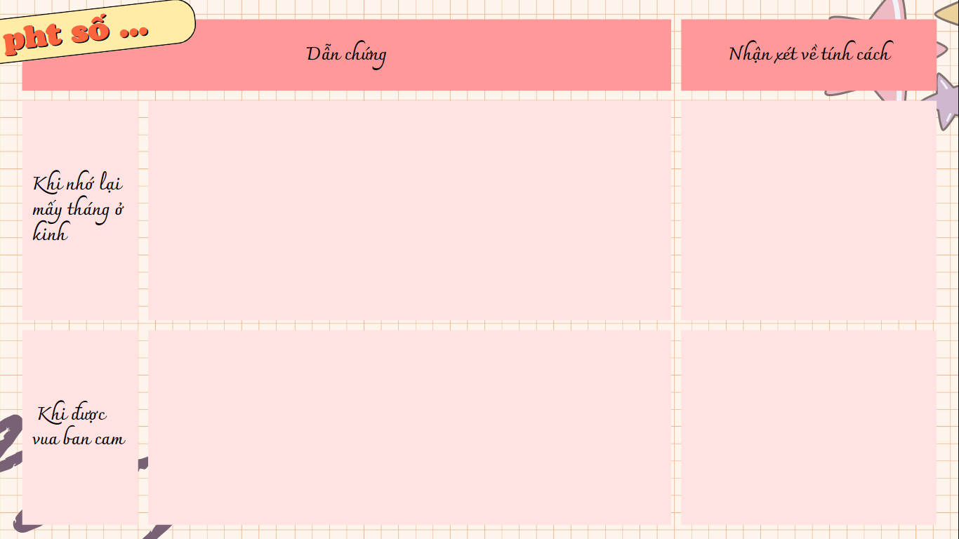
- Thấy sứ Nguyên hạch sách đủ điều, chỉ có 1 ý nghĩ là đánh, đánh để giữa lấy quốc thể;
Căm thù giặc đến tận xương tủy
- Nhớ lại lời các bô lão lại càng sục sôi ý chí đánh giặc.
- Lủi thủi bước lên bờ; nghe tiếng cười của mấy vị tước vương vừa tức, vừa hờn, vừa tủi, uất;
Ao ước đến cháy bỏng được đánh giặc, báo ơn vua.
- Quyết tâm tự chiêu binh mãi mã, cầm quân đánh giặc.

Slide 17

a. Nhân vật trung tâm Trần Quốc Toản
PHT số 3: Tìm hiểu về hành động nhân vật Trần Quốc Toản

Slide 18
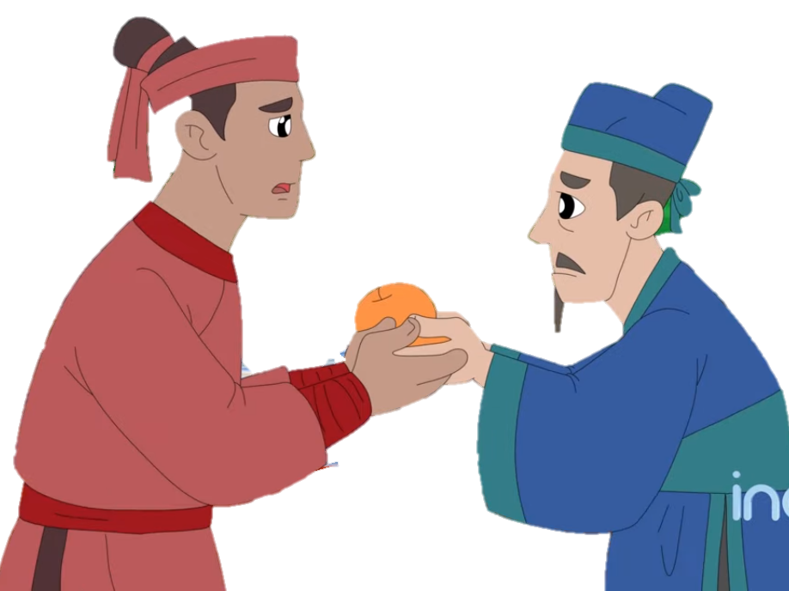
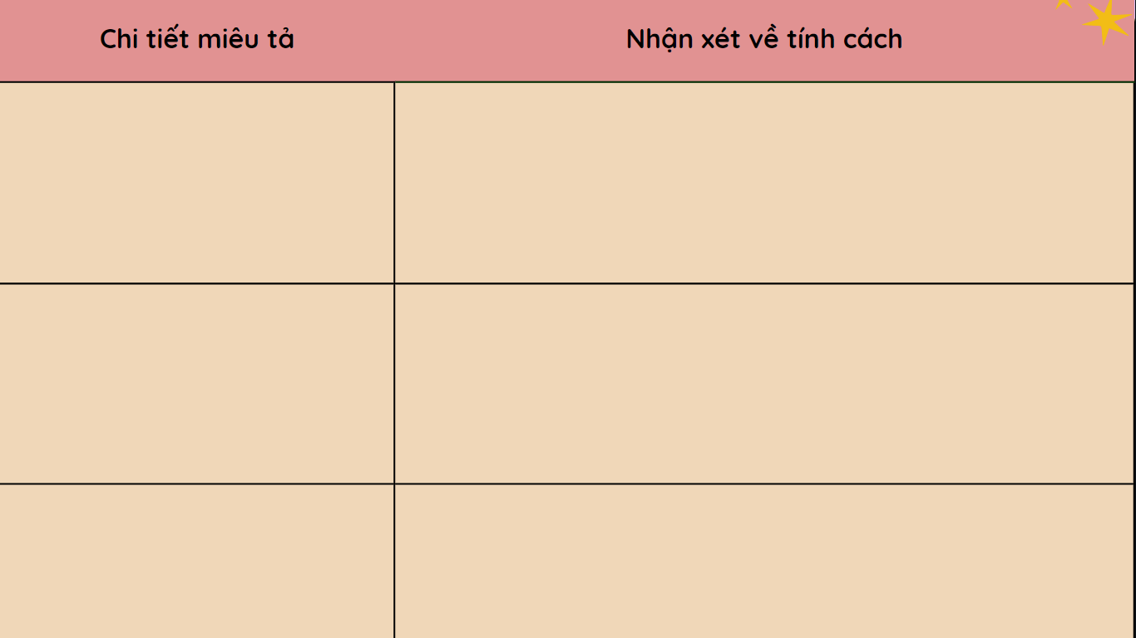

Slide 19
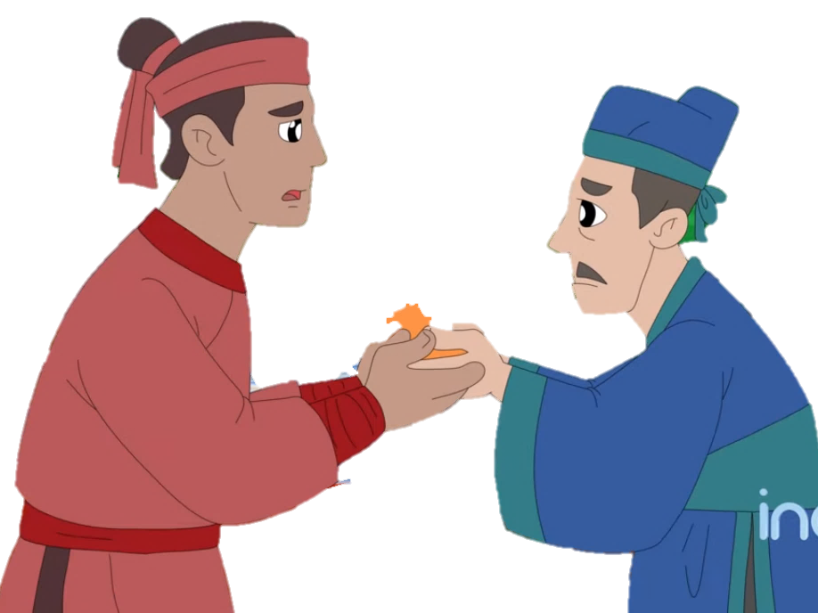
Xô mấy người lính Thánh Dực, xăm xăm xuống bến; tuốt gươm, mắt trừng lên 1 cách điên dại; mặt đỏ bừng bừng; vung gươm múa tít, không ai dám tới gần.
Hành động nóng giận xảy đến bất ngờ, đột ngột. Mặc dù trước đó Trần Quốc Toản biết việc làm như vậy là khinh thường phép nước, phạm vào trọng tội nhưng vì quá lo lắng cho an nguy của đất nước, căm thù giặc tột độ, nóng lòng muốn bày tỏ chủ kiến với vua nên hành động liều lĩnh, can đảm.
Nói xong, Hoài Văn run bắn, tự đặt thanh gươm lên gáy và xin chịu tội.
Sau khi đã bày tỏ được chủ kiến với vua, ý thức được việc làm của mình là trái với đạo bề tôi, khẳng khái tự lĩnh hình phạt cho thấy Trần Quốc Toản là con người ngay thẳng, tuy tuổi còn trẻ nhưng không hề bồng bột, nông nổi, mà chín chắn, biết điều hay lẽ phải, yêu nước và trung với vua.
Hai nắm tay Hoài Văn càng bóp mạnh; Trần Quốc Toản xòe bàn tay phải ra. Quả cam đã nát bét, chỉ còn trơ bã,
Hành động cho thấy nỗi ấm ức, tủi hờn vì tuy được vua thưởng nhưng vẫn không được dự bàn việc nước; đồng thời, cho thấy khao khát lập chiến công “phá cường địch báo hoàng ân” của người anh hùng tuổi nhỏ chí lớn, dũng mãnh, tự tin và lòng căm thù giặc sâu sắc, mãnh liệt.

Slide 20

a. Nhân vật trung tâm Trần Quốc Toản
PHT số 4: Tìm hiểu về lời nói của nhân vật TQT

Slide 21
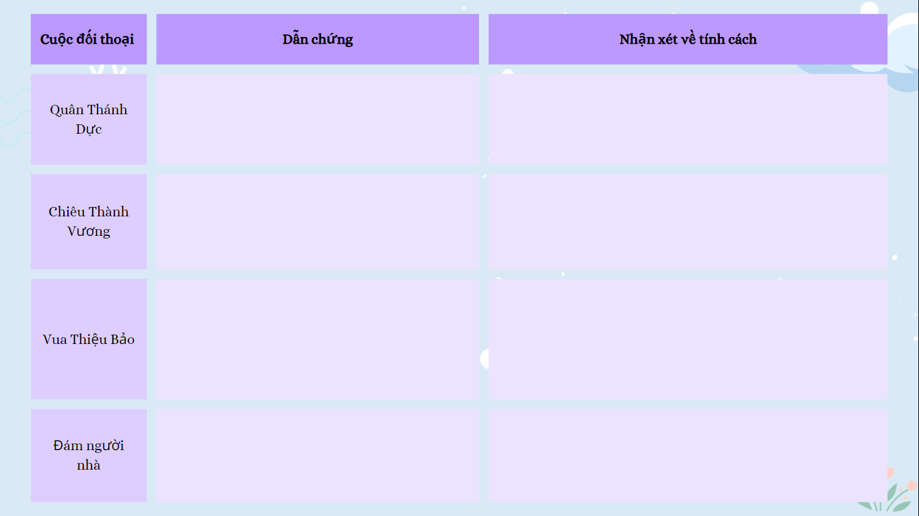

Slide 22

- “Không buông ra ta chém!”
Nóng nảy, liều lĩnh, quyết tâm bệ kiến vua để bày tỏ mong muốn đánh giặc bất chấp phải chịu tội chết.
- “Ta xuống xin bệ kiến quan gia, không kẻ nào được giữ ta lại. Lôi thôi thì hãy nhìn lưỡi gươm này!”
- Cháu biết là mang tội lớn nhưng cháu trộm nghĩ rằng khi quốc biến thì đến đứa trẻ cũng phải lo, huống hồ cháu đã lớn…đánh lại?
Hiểu đạo lí, mưu trí, sống có tình nghĩa, biết phải trái đúng sai, căm thù giặc sâu sắc, 1 lòng muốn tiêu diệt kẻ thù; dám làm dám chịu, đặt vận mệnh đất nước cao hơn tính mạng của bản thân.
- “Ai chủ hòa?...bàn
- Tiếng nói như thét: “Xin quan gia cho đánh! Cho giặc mượn đường là mất nước”.
Ngay thẳng, bộc trực, kiên định, dũng mãnh, yêu nước
Để đỡ ngượng với họ, Hoài Văn nói liều: “Ta đã tâu với quan gia cho đánh…mẫu thân”.
Chàng thiếu niên hồn nhiên, non trẻ, yêu nước sẵn sàng hi sinh tính mạng, cả gan phạm thượng để bày tỏ ý chí đánh giặc, nhưng trước người nhà vẫn muốn giữ thể diện.

Slide 23

Đoạn ghi chép về Trần Quốc Toản Trong Đại Việt sử kí toàn thư
“...Vua thấy Hoài Văn Hầu Trần Quốc Toản, Hoài Nhân Vương Kiện còn trẻ tuổi không cho dự bản (hội nghị Bình Than). Quốc Toản trong lòng hổ thẹn, phẫn khích, tay cầm quả cam, bóp nát lúc nào không biết. Sau đó, Quốc Toản lại về huy động hơn nghìn gia nô và thân thuộc sắm vũ khí đóng chiến thuyền, viết lên cờ sáu chữ “Phá cường địch, báo hoàng ân” (Phá giặc mạnh, báo ơn vua). Sau này, khi đối trận với giặc, tự mình xông lên trước quân sĩ, giặc trông thấy phải lui tránh, không dám đối địch. Đến khi mất, vua rất thương tiếc, thân làm văn tế, lại gia phong tước vương” [14, tr.49]

Slide 24
a. Nhân vật trung tâm Trần Quốc Toản
Hình tượng Trần Quốc Toản trong đoạn trích và trong những ghi chép lịch sử có gì giống và khác nhau? Từ đó, hãy rút ra nhận xét về đặc điểm thế giới nhân vật trong truyện lịch sử.

Slide 25
a. Nhân vật trung tâm Trần Quốc Toản
Xây dựng hình tượng nhân vật Trần Quốc Toản, Nguyễn Huy Tưởng vẫn bám sát vào những sự kiện lịch sử có thật, nhưng so với những ghi chép trong Đại Việt sử kí toàn thư, nhân vật đã có diện mạo đầy đủ, có suy nghĩ, hành động sống động hơn
So sánh
01
Cách xây dựng hình tượng nhân vật Trần Quốc Toản trong Đại Việt sử kí toàn thư với cách xây dựng nhân vật của Nguyễn Huy Tưởng
Các chi tiết miêu tả diễn biến tâm trạng, hành động, lời nói của Trần Quốc Toản là những sáng tạo nghệ thuật đặc sắc, góp phần làm cho hình tượng nhân vật lịch sử trở nên chật thật, gần gũi, thể hiện cách lí giải độc đáo của nhà văn về lịch sử.
02
03
Bên cạnh đó, mối quan hệ phức tạp giữa nhân vật với nhiều đối tượng khác nhau trong xã hội cũng được nhà văn quan tâm thể hiện.

